Slide 1
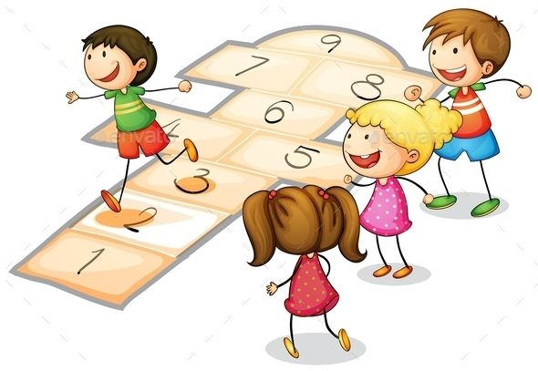
МАТЕМАТИКА

Slide 2
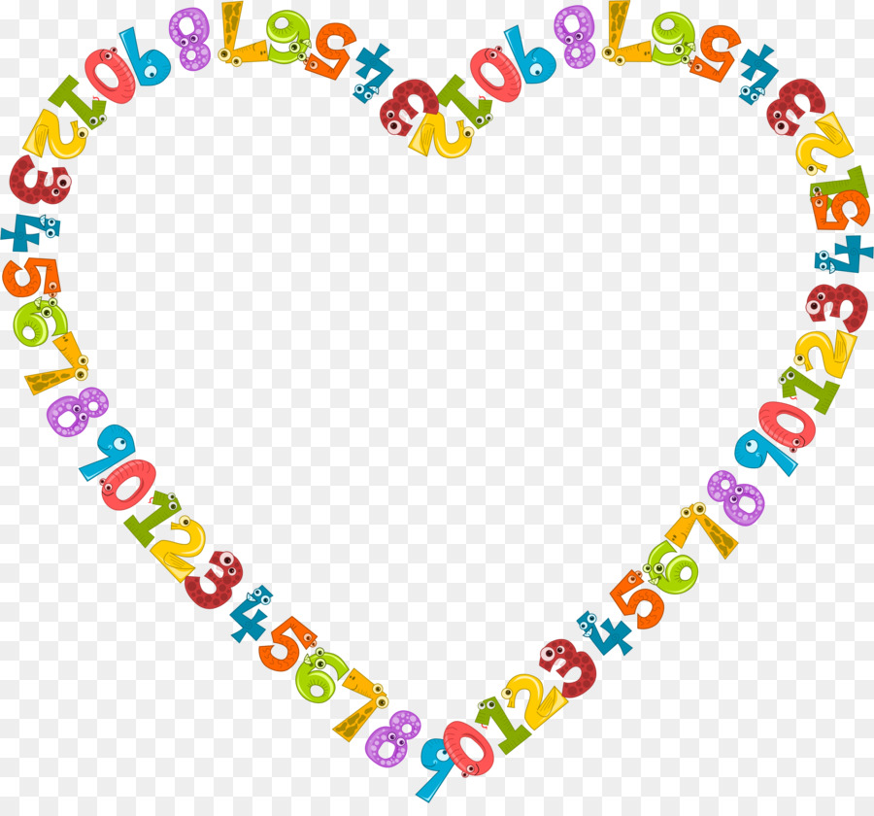
Дијељење збира бројем
утврђивање

Slide 3
ДА ПОНОВИМО:
1. Израчунај на два начина:
(3+6):3=
9:3=3
(3+6):3=
3:3+6:3=1+2=3
Збир можемо подијелити
бројем тако што:
- сваки сабирак подијелимо бројем, а затим добијене количнике саберемо.
- прво саберемо сабирке, а затим збир подијелимо бројем,

Slide 4
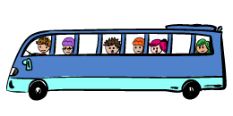
2. На излет је кренуло 4 дјечака и 6 дјевојчица. Сву дјецу треба смјестити у 2 комбија тако да их у сваком комбију буде једнак број. Колико ће дјеце бити у сваком комбију?
(4+6):2=10:2=5
(4+6):2=4:2+6:2=2+3=5
У сваком комбију ће бити по петоро дјеце.

Slide 5
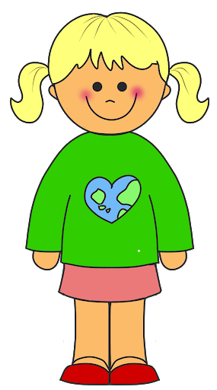
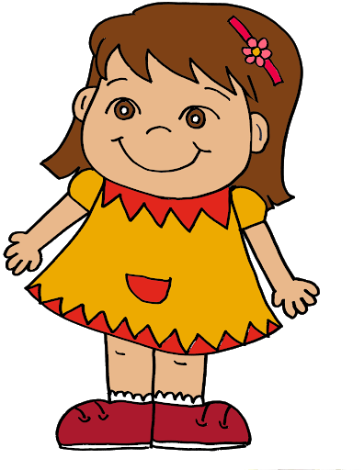
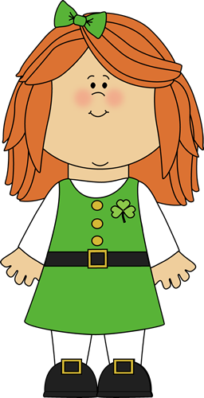
ЗАДАЦИ ЗА УТВРЂИВАЊЕ
1. Три другарице треба да подијеле 12 црвених и 9 жутих салвета тако да свака добије једнак број. Како ће дјевојчице подијелити салвете? Ријеши задатак на два начина.
(12+9):3=21:3=7
(12+9):3=12:3+9:3=4+3=7
Дјевојчице ће подијелити салвете
тако што ће свака добити
по 7 салвета.

Slide 6
2. Израчунај на два начина (6+10):2.
(6+10):2=16:2=8
(6+10):2=6:2+10:2=3+5=8
3. Израчунај на оба начина количник збира бројева 3 и 15 и броја 3.
(3+15):3=18:3=6
(3+15):3=3:3+15:3=1+5=6

Slide 7
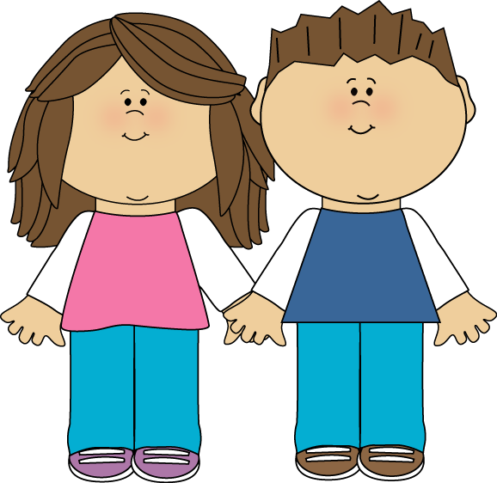
4. Мама је на тацну ставила 8 колача, а бака је додала још 4 колача. Како су брат и сестра подијелили колаче да би свако од њих двоје добио једнак број колача?
(8+4):2=12:2=6
(8+4):2=8:2+4:2=4+2=6
Брат и сестра су подијелили колаче тако што је свако добио по 6 колача.

Slide 8
5. Израчунај количник збира бројева 16 и 4 и броја 4.
(16+4):4=20:4=5
(16+4):4=16:4+4:4=4+1=5
6. Израчунај на два начина:
(8+16):8=
(8+16):8=
24:8=3
8:8+16:8=1+2=3

Slide 9
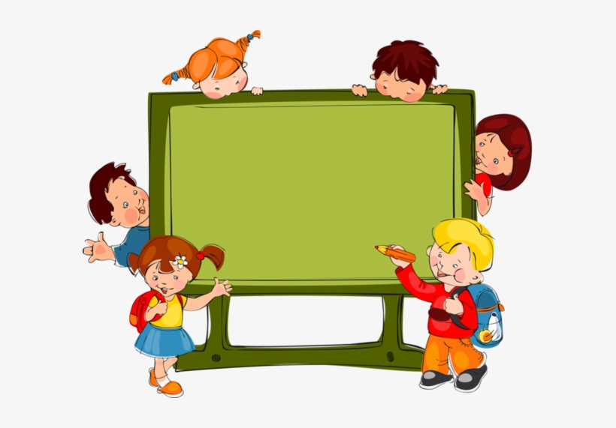
7. Двије групе дјеце од 16 и 12 чланова треба подијелити у 4 екипе, тако да свака има исти број чланова. Колико ће чланова имати свака екипа?
(16+12):4=28:4=7
(16+12):4=16:4+12:4=4+3=7
Свака екипа ће имати по 7 чланова.

Slide 10
ЗАДАЦИ ЗА САМОСТАЛАН РАД
Задаци у Рaдном листу
54. страна

